Slide 1
DATA STORAGE
Defri Kurniawan
Defri.kurniawan@dsn.dinus.ac.id

Slide 2
RENCANA KEGIATAN PERKULIAHAN SEMESTER
W | Pokok Bahasan
1 | Pengenalan Teknologi Informasi
2 | Konsep Sistem Komputer & Pengenalan Perangkat Keras
3
4 | Data Storage
5 | Perangkat Lunak
6
7 | Data dan Informasi
8 | Ujian Tengah Semester
W | Pokok Bahasan
9 | Komputasi Pemrograman
10
11 | Rekayasa Perangkat Lunak
12 | Komunikasi data & Jaringan Komputer
13
14 | Etika dan dampak sosial teknologi informasi
15 | Teknologi Terkini / Advance Topik
16 | Ujian Akhir Semester

Slide 3
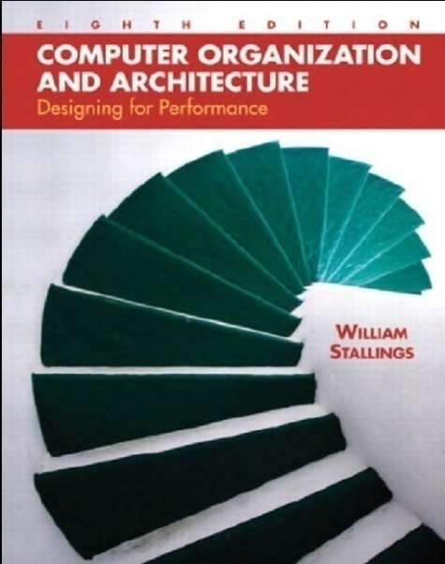
Reference
William Stallings – Computer Organization and Architecture : Designing for Performance 8th Edition (2010)
J. Glenn Brookshear – Computer Science : An Overview 11th Edition (2011)

Slide 4
Review Last Week
Three Key Concept of Computer System
Component of Hardware
Component of CPU

Slide 5
Outline
Sistem Bilangan
Representasi informasi dalam bit
Main Memory
Mass Storage

Slide 6
Sistem Bilangan
Decimal
Binary
Hexadecimal
Octal

Slide 7
Decimal
Have a base, or radix of 10
Each digit in the number is multiplied by 10 raised to a power corresponding to the digit’s position
Ex :
83
4728
10009
0.256
10009.1001

Slide 8
Decimal
83 = (8 x 10¹) + (3 x 10⁰)
4728 = (4x10³) + (7x10²) + (2x10¹) + (8 x 10⁰)
10009 = (1x10⁴) + (0x10³) + (0x10²) +
= (0 x 10¹) + (9 x 10⁰)

Slide 9
Decimal - Fractions
X = { …d₂d₁d₀.d₋₁d₋₂d₋₃…}
Ex :
0.256 = (2x10⁻¹) + (5x10⁻²) + (6x10⁻³)

Slide 10
Binary
Only 2 digits, 1 and 0
Numbers in the binary system are represented to the base 2
Ex :
0₍₂₎
1₍₂₎
0101₍₂₎
1010₍₂₎

Slide 11
Hexadecimal
Binary digits are grouped into sets of four
Base 16
Ex :
2C₍₁₆₎
DE2₍₁₆₎
A₍₁₆₎
AA₍₁₆₎
69F₍₁₆₎

Slide 12
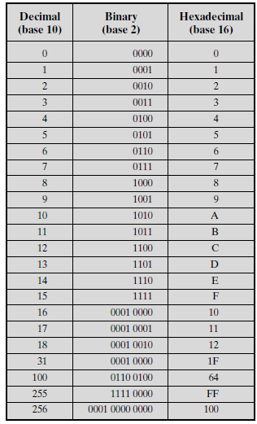

Slide 13
Representasi Informasi dalam Bit
Text
Image

Slide 14
Representasi Text dalam Bit
Pada tahun 1940 – 1950 an banyak jenis kode yang dirancang dan digunakan dengan peralatan yang berbeda, hal ini menyebabkan meluasnya masalah komunikasi.
Untuk mengatasi masalah ini American Standard National Institute (ANSI) mengadopsi sistem American Standard Code for Information Interchange (ASCII).

Slide 15
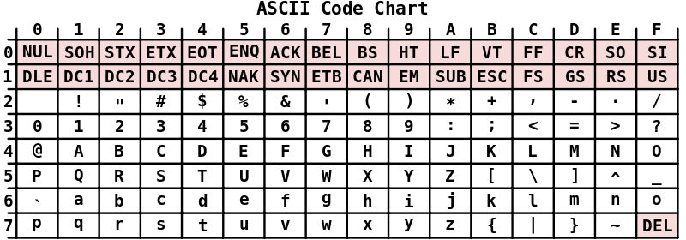
Representasi Text dalam Bit
Kode ASCII menggunakan pola bit dengan panjang 7 bit untuk merepresentasikan huruf kecil, huruf kapital dalam alfabet Inggris, angka 0-9, tanda baca, control information seperti carriage return(CR), line feed(LF), dan DEL.

Slide 16
Contoh Representasi Text

Slide 17
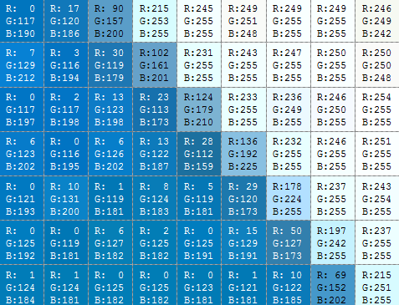
Representasi Citra dalam Bit
Red : 69₍₁₀₎ = 01000101₍₂₎
Green : 152₍₁₀₎ = 10011000₍₂₎
Blue : 202₍₁₀₎ = 11001010₍₂₎

Slide 18
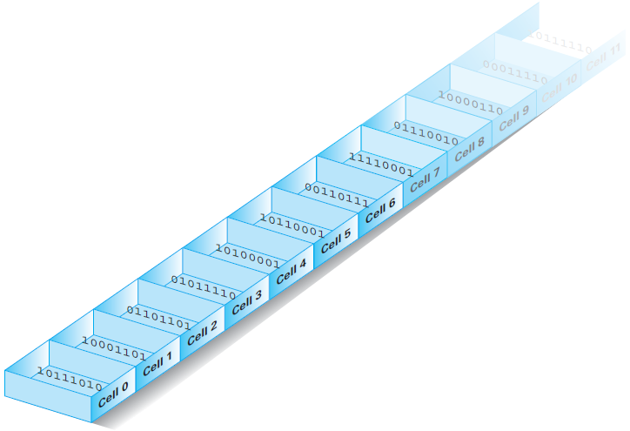
Main Memory
Penyusunan memory cell berdasarkan alamat

Slide 19
Main Memory
Pengaturan memory cell berukuran byte (8 bit)
Most significant bit : the leftmost bit
Least significant bit : the rightmost bit

Slide 20
Mass Storage
Most computers have additional memory devices
Example :
Magnetic disks
CDs
DVDs
Magnetic tapes
Flash drives

Slide 21
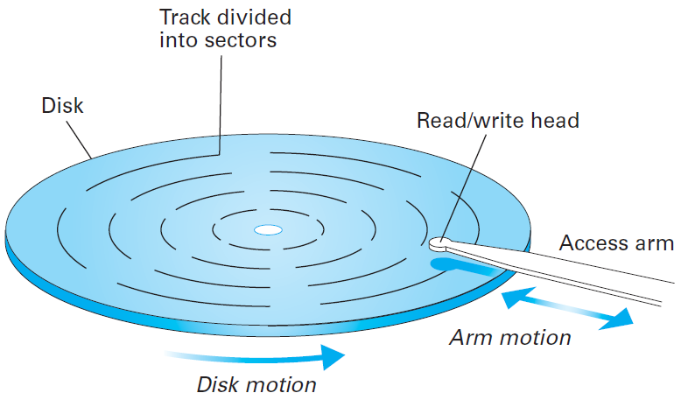
Magnetic System
Magnetic Disk

Slide 22
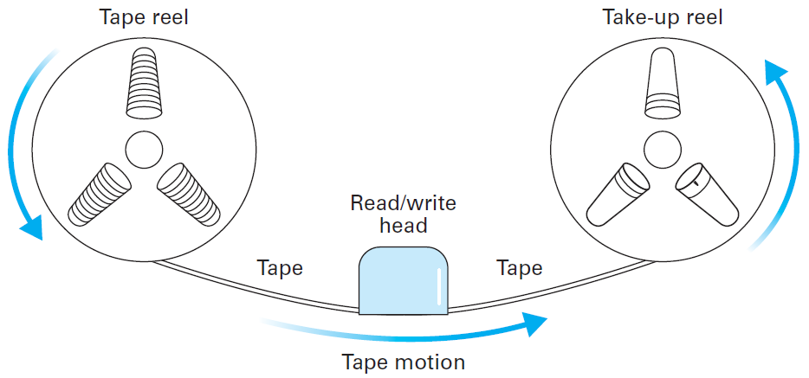
Magnetic System
Magnetic Tape

Slide 23
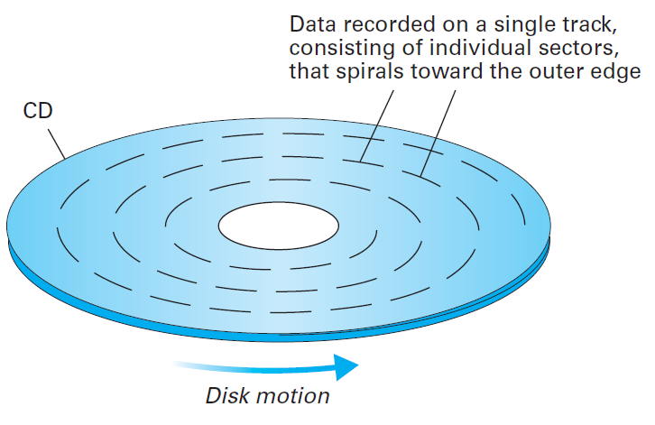
Optical System

Slide 24
TERIMA KASIH

